Slide 1

dotProject EAP – dP EAP
Nome | Matrícula
Filipe Barbosa de Almeida | 09/0006097
Guilherme Calixto | 09/0037936
Guilherme Fay Vergara | 10/45547
Jose Carlos Guimaraes | 09/0008405
Rafael de Souza Queiroz | 09/0012569
Renan C. Filgueiras | 09/0013093
Henrique Pereira Santos | 09/0007212
Vinicius Vieira Meneses | 09/0014944
Notes:
Jose

Slide 2

- Reuniões - Divisão de Tarefas da Fase - Avaliação do Desempenho da Equipe - Cronograma - Build 3 - Relatórios de Teste - Considerações
Sumário

Slide 3
Reuniões
 | Sprint Planning Meeting | Daily Meeting | Sprint Review Meeting
 | Primeira Reunião | Segunda Reunião | Terceira Reunião
Participantes | Vinicius Vieira, Rafael Queiroz, Renan Costa | Vinicius Vieira, José, Guilherme Fay, Renan Costa | Vinicius Vieira, Guilherme Fay, Rafael Queiroz, Guilherme Calixto
Duração | 120 min | 300 min | 60 min
Data | 10/11/2011 - 21:00 | 13/11/2011 - 19:00 | 13/11/2011 - 19:00
Fase | Construção 2

Slide 4
Divisão de Tarefas da Fase
Jose Carlos | Gerenciamento de configuração; Relatório de testes; Suite de teste automatizado - PHP unit; Documentação;
Filipe Barbosa | Instalar Redmine e compartilhar com o grupo; Melhorar o gráfico de valor agregado: Comparar a primeira com a última baseline; Visão do custo em alto nível; Trocar o nome Q1 e Q2 para o tempo; Implementar Build 3: Atualizar banco de dados;
Renan Costa | Melhorar o gráfico de valor agregado: Comparar a primeira com a última baseline; Visão do custo em alto nível; Implementar Build 3: Definir o modo de implementação da API JavaScript; Criar banco de dados;
Vinícius Vieira | Relatório de testes Suite de teste automatizado - PHP unit; Documentação;
Rafael Queiroz | Implementar Build 3: Definir o modo de implementação da API JavaScript;
Henrique Santos | -
Guilherme Calixto | -
Guilherme Fay | Gerenciamento de configuração; Relatório de testes; Suite de teste automatizado - PHP unit; Documentação;

Slide 5
- Apresentar dois exercícios em programação PHP (um fácil e um médio); - Cada integrante vai atribuir um valor de Fibbonaci a cada exercício; - Cada integrante vai cronometrar o tempo para realizar os exercícios (Um tempo para cada exercício). - Os integrantes devem enviar esses dados por e-mail para o scrum máster seguindo o template abaixo.
Avaliação de Desempenho da Equipe

Slide 6
Exercício 1: Ler 2 valores, no caso a variável A e B. Efetuar a soma das variáveis A e B implicando seu resultado na varável X. Apresentar o valor da variável X após a soma dos dois valores indicados. Exercício 2: Faça um algoritmo que leia 4 variáveis A, B, C e D. A seguir, se B for maior do que C e se D for maior do que A e a soma de C com D for maior que a soma de A e B e se C e D, ambos, forem positivos e se a variável A for par escrever a mensagem "valores aceitos", senão escrever "valores não aceitos".
Avaliação de Desempenho da Equipe

Slide 7
Avaliação de Desempenho da Equipe
Nome | Exercício 1 |  | Exercício 2
 | Pontuação | Tempo | Pontuação | Tempo
Jose Carlos | 05 | 30 min | 21 | 80 min
Filipe Barbosa | 01 | 20 min | 05 | 30 min
Renan Costa | 01 | 10 min | 05 | 30 min
Vinícius Vieira | 03 | 270 min | 13 | 60 min
Rafael Queiroz | 01 | 15 min | 05 | 50 min
Henrique Santos | - | - | - | -
Guilherme Calixto | 08 | 75 min | 34 | 180 min
Guilherme Fay | 01 | 20 min | 03 | 60 min
Média | 2,85 | 62,85 min | 12,28 | 70 min

Slide 8
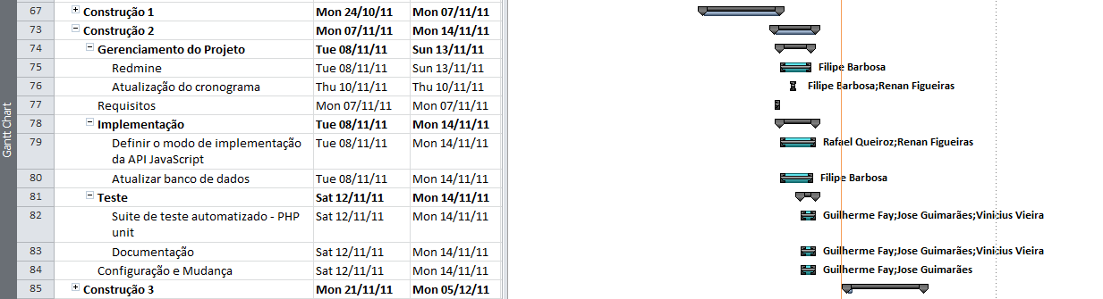
Cronograma

Slide 9
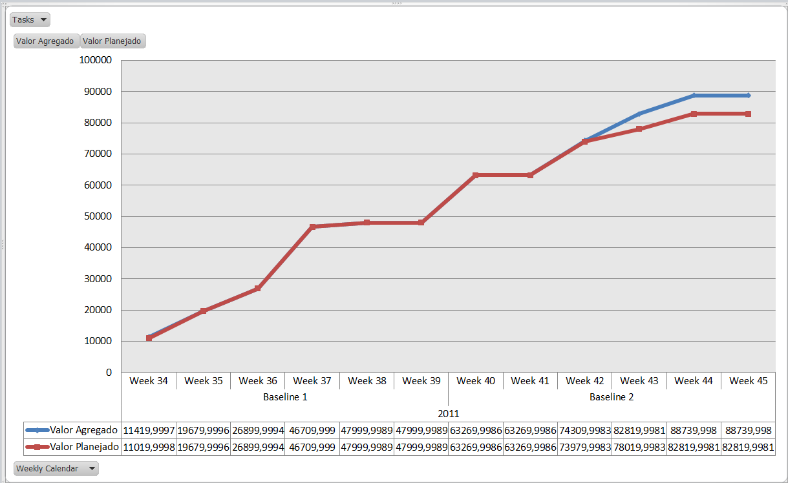
Valor Agregado

Slide 10
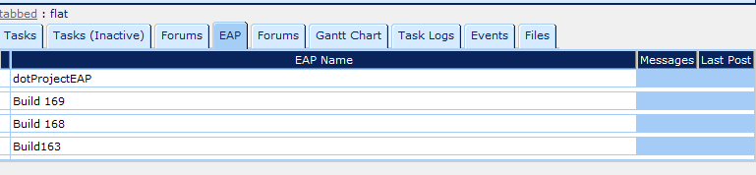
Desenvolvimento inicial da Build 3. Funcionalidades (Tarefas): - Inserir - Remover; - Editar; - Visualizar; Realiza as funcionalidades por meio da atualização da página (F5).
Build 3: Definir e Implementar a Interface Visual da EAP

Slide 11
Esse relatório de teste abrange as funcionalidades implementadas somente no build 1.2, vide dentro do repositório do projeto a tag referente a essa build. Estes serão realizados no branch do projeto versão 1.2.1. Os testes administrados estão descritos no plano de teste 1.2 arquivo de referência DPEAP_PLT_20111106. Os objetivos do teste são: - Verificar se a comunicação entre a interface e o banco de dados funciona corretamente, utilizando o, Teste de Integridade de Dados e de Banco de Dados. - Verificar se as funcionalidades CRUD que foram implementadas pela interface estão sendo armazenadas no banco de dados.
Relatório de Testes

Slide 12
Dificuldades: - Reunir todos os integrantes da equipe nas reuniões. - Instalar e compartilhar o Redmine. - Realizar os testes no servidor. Conclusão: - A experiência adquirida nesta semana me serviu como motivação para estudar ainda mais o conteúdo da disciplina e aumentar minha expectativa de me tornar um gerente de projeto.
Considerações Finais

Slide 13
dotProject EAP – dP EAP
Nome | Matrícula
Filipe Barbosa de Almeida | 09/0006097
Guilherme Calixto | 09/0037936
Guilherme Fay Vergara | 10/45547
Jose Carlos Guimaraes | 09/0008405
Rafael de Souza Queiroz | 09/0012569
Renan C. Filgueiras | 09/0013093
Henrique Pereira Santos | 09/0007212
Vinicius Vieira Meneses | 09/0014944
Notes:
Jose

